Slide 1


Soutenance du Projet 2: Analyse de données de systèmes éducatifs
10 Décembre 2021
Présenté par Check KOUTAME
Mentor: Soumia Dermouche

Slide 2
Plan
I/ Mission & Description du projet
Comprendre les variables
Exploration du site de la banque mondiale & compréhension des indicateurs à notre disposition
II/ Nettoyage des données
Observations des données: Formes et qualités
Choix des indicateurs et filtres sur les données brutes
Suppression des données avec un fort pourcentage de données manquantes
III/ Analyse exploratoire des données
Organisation des données
Normalisation des données
Cotation des différents indicateurs
Classement en fonction de l’attractivité
Conclusion

Slide 3
I. Mission & Description du projet:
Mission
Faire une analyse exploratoire pour déterminer si les données de la Banques mondiale sur l’éducation permettent d’informer un projet d’expansion
Description du projet
Les données du projet comportent plusieurs pays avec un certains nombres d’indicateurs sur l’éducation.
A partir des données de la banque mondiale, il faut dire
Quels sont les pays avec un fort potentiel de clients ?
Pour chacun de ces pays, quelle sera l’évolution de ce potentiel de clients ?
Dans quels pays l'entreprise doit-elle opérer en priorité ?
Objectif:
Déterminer quels sont les variables permettant de quantifier le potentiel d'un pays en vue d'un dev commercial ?

Slide 4
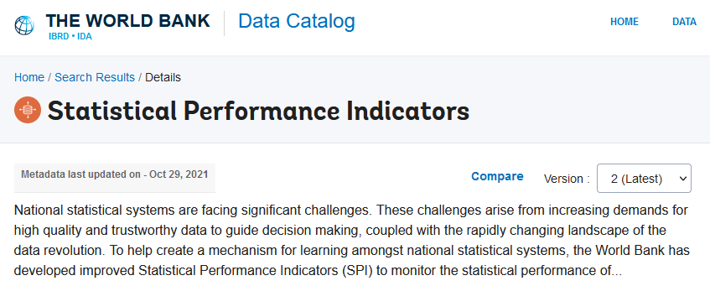
Comprendre les données à partir du site de la BM
4000 indicateurs internationaux décrivant
l’accès à l’éducation, l’obtention de diplômes et des informations relatives aux professeurs, aux dépenses liées à l’éducation

Slide 5
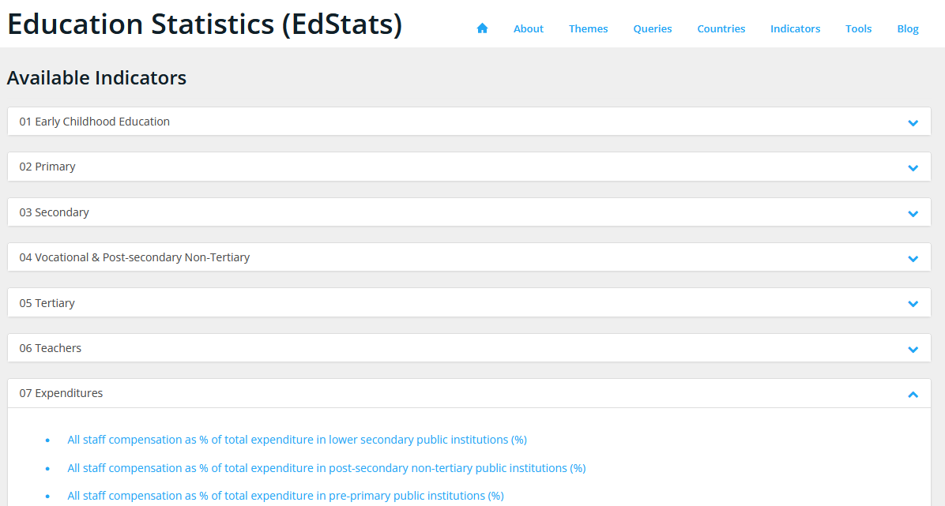
Comprendre les données à partir du site de la BM
15 grands indicateurs
Répartis en plusieurs sous indicateurs?

Slide 6
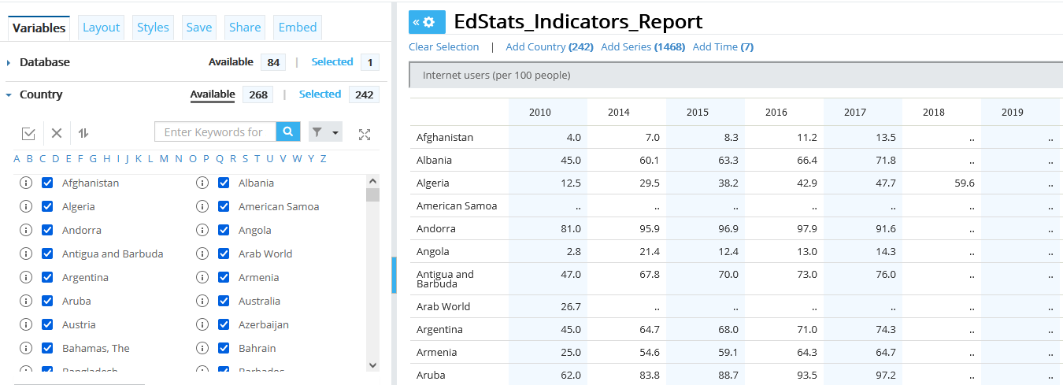
Comprendre les données à partir du site de la BM

Slide 7
Création d’un nouvel Env a partir du prompt anaconda
Afficher la version de conda : conda --version
Afficher la version de python : python --version
Mettre à jour conda : conda update conda
Afficher la liste de tous les environnements : conda info --envs
Créer un nouvel environnement : conda create --name nom_de_projet
Activer un environnement : conda activate nom_de_projet
Pour relier jupyter notebook à un environnement prédéfini il faut installer ipykernel
Installer ipykernel: conda install -c anaconda ipykernel
Liste des ipykernel : jupyter kernelspec list
Supprimer un kernel : jupyter kernelspec remove non_kernel

Slide 8
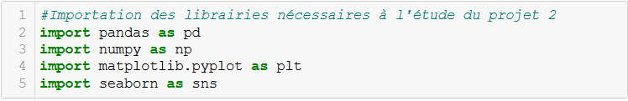
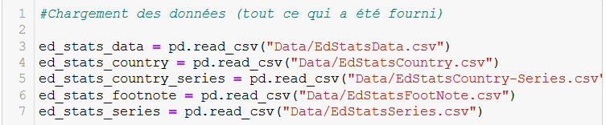
II. Nettoyage des données: importations des outils des labs
Importation des librairies nécessaire à l’étude du Projet
Chargements des 5 fichiers Excel de données à notre disposition avec la fonction pd.read_csv
Observation de l’ensemble des données fournies
Voir sur jupyter

Slide 9
II. Nettoyage des données: Quelles données ?
Nos données contiennent 5 fichiers:
ed_stats_data: contient l'ensembles des indicateurs, des pays, et les dates d'invsetigations
ed_stas_country: contient l'ensemble de pays, leur code, et les regions du monde auxquelles ils appartiennet
ed_stats_country_series: les codes des pays, les codes des indicateurs et leurs sources
ed_stats_footnote: Les codes des pays, les SeriesCods et leur description
ed_stats_series: contient les différents indicateurs et les descriptions

Slide 10
II. Nettoyage des données: Aperçu des données
Définition de deux fonctions :
Une permettant d’avoir un aperçu général des données brutes
Une autre permettant d’avoir un aperçu des variables

Slide 11
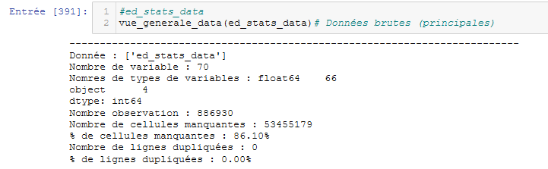
II. Nettoyage des données: Aperçu des données
Une permettant d’avoir un aperçu général des données brutes

Slide 12
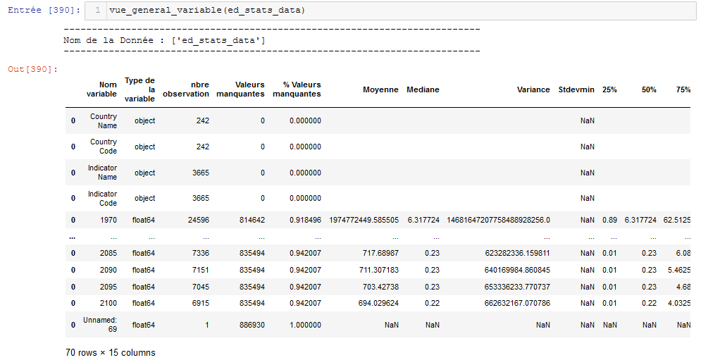
II. Nettoyage des données: Aperçu des données
Une permettant d’avoir un aperçu général des variables des données brutes

Slide 13
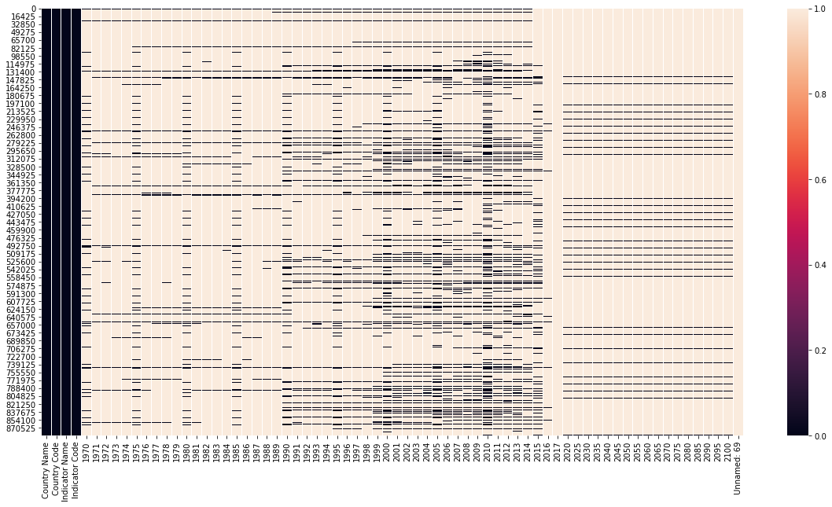
II. Nettoyage des données: aperçu général (ed_data)
Mesure de chaque année jusqu’en 2017 (données manquantes), puis mesure tous les 5 ans.

Slide 14
II. Nettoyage des données: Choix des indicateurs et premier filtre
Choix des indicateurs:
Nous allons utilisé 3 jeux de données pour le choix des indicateurs:
ed_stats_data: contient l'ensembles des indicateurs, des pays, et les dates d'investigations
ed_stats_country: contient l'ensemble de pays, leur code, et les régions du monde auxquelles ils appartiennent
ed_stats_series: contient les différents indicateurs et les descriptions

Slide 15
II. Nettoyage des données: Choix des indicateurs et premier filtre
Etapes pour choisir un indicateur:
Dans un premier temps chercher par mots clés dans les données ed_stats_series quelques indicateurs qui nous intéressent
Puis nous allons filtré les données principales ed_stats_data en fonction des indicateurs trouvés
Filtrer les données Ed_stats_country pour ne garder que le code du pays (country code), la région et les revenus
Enfin, nous allons mergé (combiné) les données d'Ed_stats_country filtré et les données ed_stats_data filtré

Slide 16
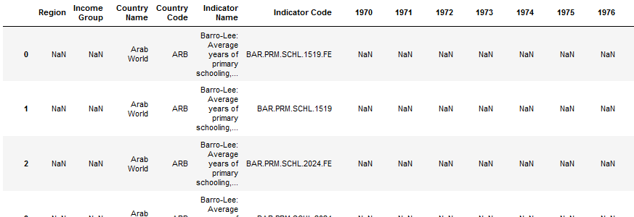
II. Nettoyage des données: Choix des indicateurs et premier filtre
On passe de de 886930 rows × 70 columns à 17666 rows × 72 columns
NB: on a à ce stade 73 indicateurs

Slide 17
II. Nettoyage des données: Choix des indicateurs et deuxième filtre sur les indicateurs pour en choisir 4
Filtres sur les indicateurs en choisissant les plus pertinents
Ce que nous allons faire pour réduire nos indicateurs de 73 à 4:
Faire une moyenne globale sur chaque indicateurs,
Faire une corrélation entre les indicateurs
choisir quelques indicateurs parmi ceux qui corrèlent le mieux

Slide 18
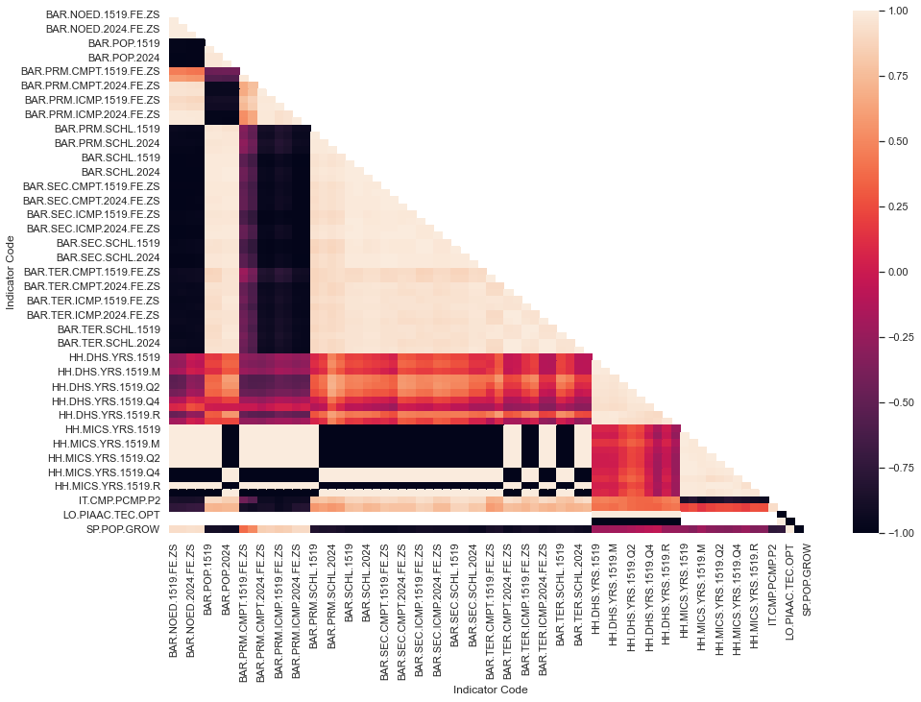
II. Nettoyage des données: Choix des indicateurs et deuxième filtre sur les indicateurs pour en choisir 4
Corrélation entre tous les indicateurs

Slide 19
II. Nettoyage des données: Choix des indicateurs et deuxième filtre sur les indicateurs pour en choisir 4
Pour choisir 4 indicateurs qui nous semblent pertinents: 2 choix
Lire toutes les descriptions des indicateurs et en extraire 4 pertinents ou
Regarder les variables avec les terminologies (IT=internet, GROW=augmentation population, 1519=scolarisation ) et aller voir la description de ces quelques variables dans la liste définie précédemment.
Nous avons opter pour cette deuxième façon de faire et nous avons relevé 4 qui sont:
IT.NET.USER.P2: utilisateurs d'internet (par 100 personnes)
IT.CMP.PCMP.P2: l'accès à l'ordinateur (par 100 personne)
SP.POP.GROW : augmentation de la population (en %)
HH.DHS.YRS.1519 : scolarité des lycéens et étudiants entre 15 et 19 ans

Slide 20
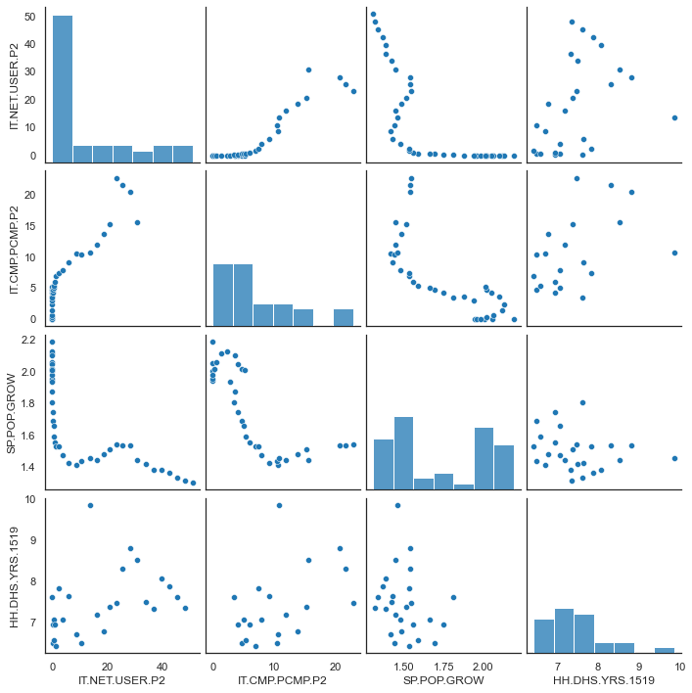
II. Nettoyage des données: Choix des indicateurs et deuxième filtre sur les indicateurs pour en choisir 4
Affichage croisé (corrélation) entre les 4 indicateurs choisis

Slide 21
II. Nettoyage des données: Choix des indicateurs et deuxième filtre sur les indicateurs pour en choisir 4
Affichage croisé (corrélation) entre les 4 indicateurs choisis

Slide 22
II. Nettoyage des données: suppressions des lignes NAN et les lignes dupliquées
Définition d’une Fonction qui prend en entrée une dataFrame et une valeur seuil (en % etre 0 et 1) et qui supprime toutes les données ayant plus de perc % de valeurs manquantes
Nous avons choisi un seuil de 98%
Suppression des lignes dupliquées et les lignes dont toutes les colonnes sont NaN

Slide 23
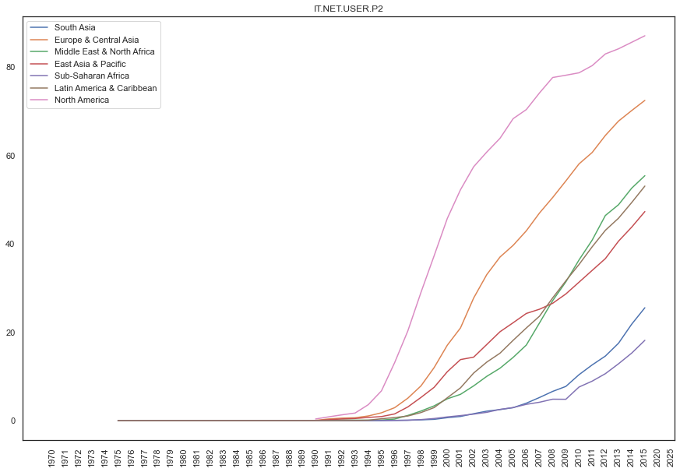
II. Nettoyage des données: Affichages d’indicateurs
Evolution de l’accès à internet de 1970 à 2015

Slide 24
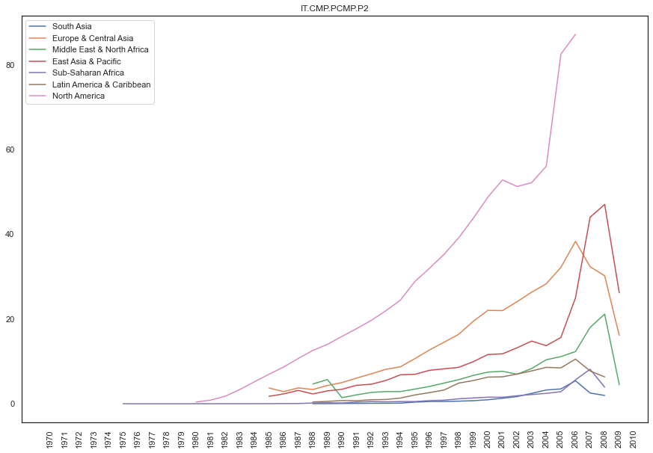
II. Nettoyage des données: Affichages d’indicateurs
Evolution de la population possédant un ordinateur de 1970 à 2015

Slide 25
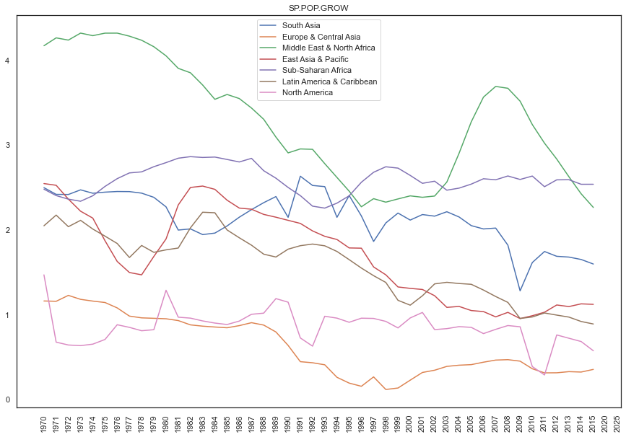
II. Nettoyage des données: Affichages d’indicateurs
Evolution de la population de 1970 à 2015

Slide 26
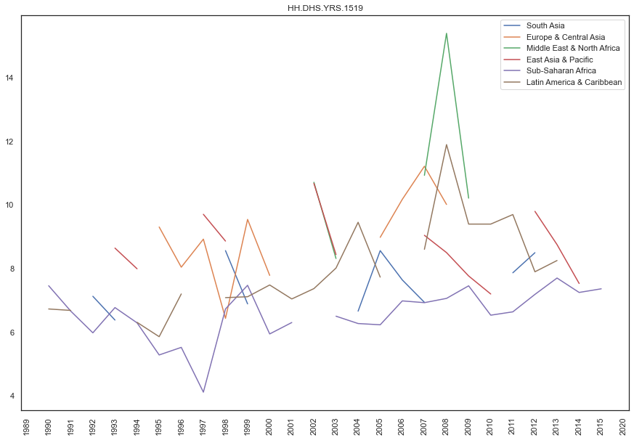
II. Nettoyage des données: Affichages d’indicateurs
Evolution de la scolarité de 1970 à 2015

Slide 27
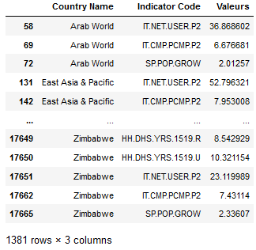
iiI. Analyse exploratoire: Choix de la dernière valeurs dans le temps
On ne travaille pas sur les moyennes des valeurs sur l’ensemble des années car elles ne sont pas pertinente: Nous allons choisir la dernière valeur dans le temps de chaque indicateur selon le pays

Slide 28
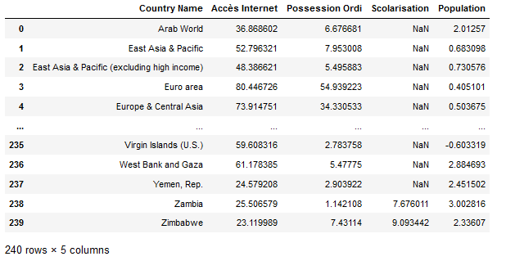
iIi. Analyse exploratoire: Réorganisation
Réorganisation des données pour mieux les traiter: ainsi pour chaque pays nous avons les 4 indicateurs correspondants
Création de plusieurs listes contenant chacune un indicateur donné en fonction des pays
Puis merging des différentes listes avec la colonne clé, celle du « Country Name »

Slide 29
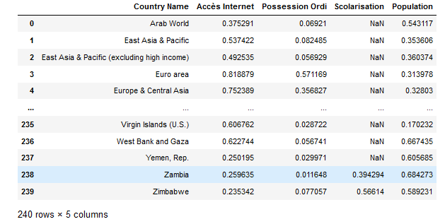
iIi. Analyse exploratoire: Normalisation des valeurs de chaque indicateurs
Normalisation min-max des valeurs de chaque indicateur (entre 0 et 1)
Valeur normalisée= (valeur- min(toutes les valeurs))/ (max(toutes les valeurs) – min (toutes les valeurs))

Slide 30
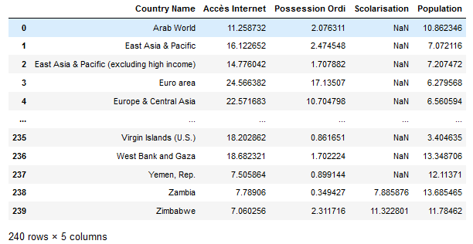
iIi. Analyse exploratoire: Cotation des valeurs normalisées
La notation de l'ensemble des indicateurs sera de 100. Nous férons une cotation des valeurs normalisées:
On attribuera une note de 30 à l'accès à internet
On attribuera une note de 30 à la possession d'un ordi
On attribuera une note de 20 à la scolarisation
On attribuera une note de 20 à la population

Slide 31
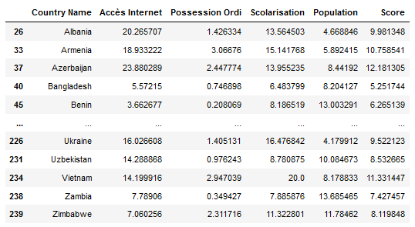
iIi. Analyse exploratoire: Cotation des valeurs normalisées
Le score calculé pour chaque pays sera la moyenne des valeurs normalisé et avec une cotation

Slide 32
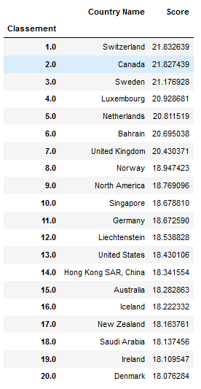
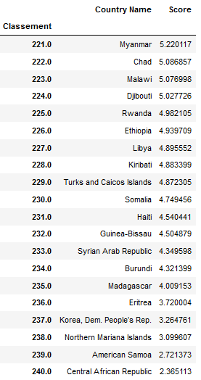
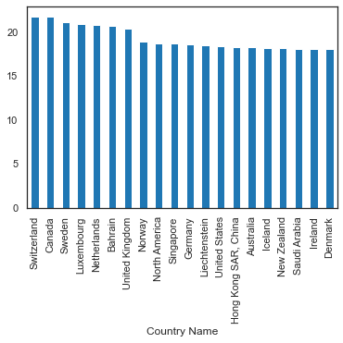
iiI. Analyse exploratoire: Classement par acttractivité
Le classement final nous permet d’observer:

Slide 33
Conclusion
Ainsi, en se basant sur principalement l’accès à internet, la possession d’un ordinateur, la scolarisation des jeunes de 15 à 19 ans et enfin l’augmentation de la population, on peut conseiller:
Les 20 premiers pays ayant un fort potentiel
Les derniers pays à risques ou il ne faut pas informer d’un développement
Nous remarquons que tous les pays ayant un fort potentiel sont des pays où le revenu moyen est très élevé .

